Slide 1

Kính chào quý thầy cô
VÀ CÁC EM HỌC SINH
CHÚC CÁC EM HỌC TỐT

Slide 2



GIỚI THIỆU SGK TIN HỌC 6
Sách giáo khoa Tin học 6 gồm 6 chủ đề với 17 bài học.
Các bài học được xây dựng với cấu trúc thống nhất.
Sau đây là những hướng dẫn để em sử dụng sách hiệu quả hơn.
* Mục tiêu: Giúp em biết sẽ đạt được gì sau bài học.
Khởi động: Giúp em nhận biết ý nghĩa của bài học bằng cách kết nối những tình huống xuất hiện trong cuộc sống với nội dung bài học.
* Các hoạt động: Giúp lớp học tích cực, bài học dễ tiếp thu, học sinh chủ động hơn trong quá trình nhận thức. Gồm:
Kiến thức mới: Cung cấp cho học sinh nội dung chính của bài học, giúp em bổ sung kiến thức nhằm đạt được mục tiêu của bài học.

Slide 3





GIỚI THIỆU SGK TIN HỌC 6
Hộp kiến thức: Ghi ngắn gọn hoặc tóm tắt kiến thức mới. Em có thể dùng hộp kiến thức, cùng với bảng giải thích thuật ngữ (ở cuối sách), để ôn tập hoặc tra cứu thuật ngữ mới.
Câu hỏi: Giúp em kiểm tra xem mình đã hiểu bài chưa.
Luyện tập: Gồm những câu hỏi, bài tập để củng cố kiến thức, kĩ năng trong bài học.
Vận dụng: Gồm những câu hỏi, bài tập yêu cầu em kết hợp nội dung bài học với thực tiễn cuộc sống. Qua đó, em sẽ phát triển năng lực tư duy và hành động của mình.
Trò chơi: Không phải là nội dung bắt buộc. Nếu đủ thời gian, thầy cô giáo sẽ tổ chức trò chơi để các em tham gia.

Slide 4
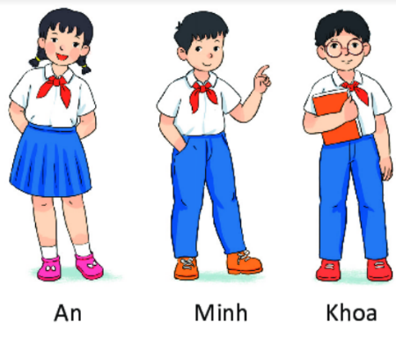
GIỚI THIỆU SGK TIN HỌC 6
* Trong các đoạn hội thoại, có ba nhân vật là ba bạn học sinh lớp 6: An, Minh, Khoa.
* Trong mỗi bạn có một sở trường khác nhau, đại diện cho một trong ba mạch kiến thức của môn Tin học là:
+ Học vấn số hoá phổ thông,
+ Công nghệ thông tin và truyền thông,
+ Khoa học máy tính.
Hãy bảo quản, giữ gìn sách giáo khoa để dành tặng các em học sinh lớp sau!

Slide 5


CHỦ ĐỀ 1. MÁY TÍNH VÀ CỘNG ĐỒNG
Tiết 1 - Bài 1

Slide 6
Trong cuộc sống hằng ngày em nhìn thấy những con số, dòng chữ, những hình ảnh trong sách, các hoạt động xung quanh,…nghe tiếng chim hót, tiếng loa phường, tiếng xe cộ trên đường,… cảm nhận được nóng, lạnh, chua cay,…
Tất cả những gì em thấy được bộ phận các giác quan tiếp nhận và não xử lý.

Slide 7

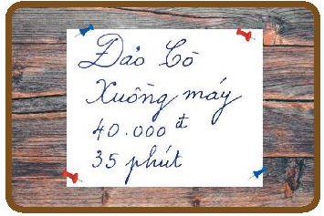
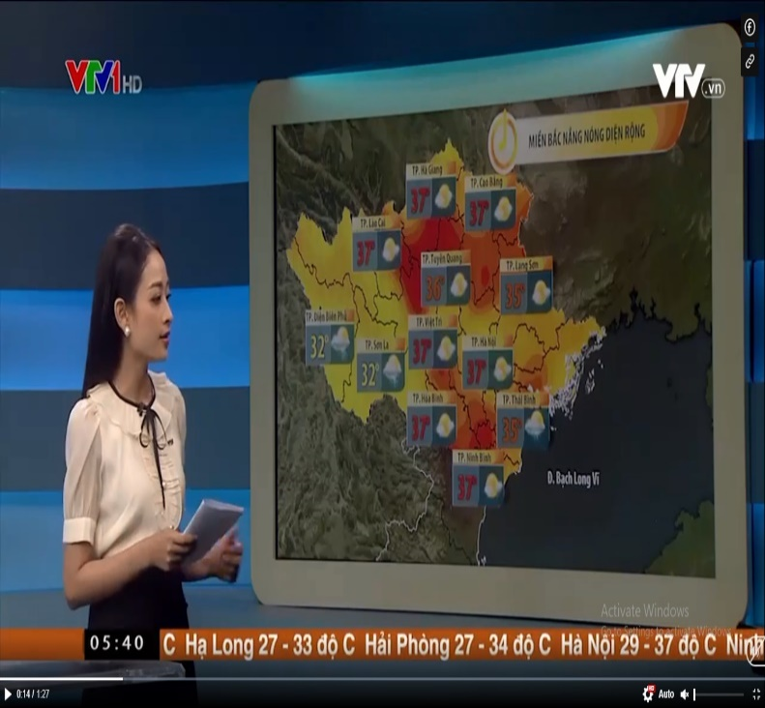
TIẾT 1 - BÀI 1: THÔNG TIN VÀ DỮ LIỆU (Tiết 1)
1. THÔNG TIN VÀ DỮ LIỆU
Hình 1
Hình 2
Hình 3
Nhìn vào hình ảnh em thấy gì và biết gì?

Slide 8

Vật mang tin
Dữ liệu
Thông tin
Đèn đỏ
Đèn vàng
Đèn xanh
Đèn đỏ: dừng lại
Đèn vàng: đi chậm lại và chú ý quan sát
Đèn xanh: được đi
Nhìn vào hình ảnh em thấy gì và biết gì?

Slide 9

Vật mang tin
Dữ liệu
Đảo Cò
Xuồng máy
40.000đ
35 phút
Thông tin
Giá vé đi Đảo Cò là 40.000đ và hành trình mất 35 phút bằng xuồng máy

Slide 10

Hãy xác định dữ liệu, thông tin, vật mang tin?
Dữ liệu: Nhiệt độ Hà Nội 37⁰C
Thông tin: Thời tiết miền Bắc nắng nóng diện rộng
Vật mang tin: Tivi

Slide 11

Khái niệm
Thông tin là những gì đem lại hiểu biết cho con người về thế giới xung quanh và về chính bản thân mình.
Thông tin được ghi lên vật mang tin trở thành dữ liệu. Dữ liệu được thể hiện dưới dạng những con số, văn bản, hình ảnh và âm thanh.
Vật mang tin là phương tiện được dùng để lưu trữ và truyền tải thông tin. Ví dụ như giấy viết, đĩa CD, thẻ nhớ

Slide 12


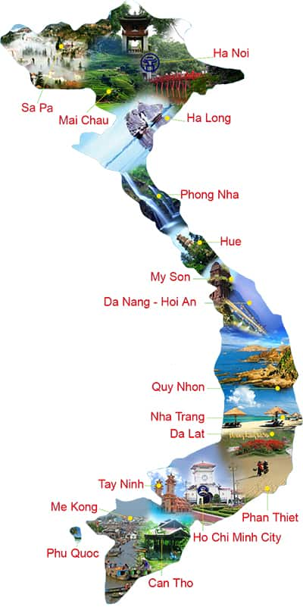
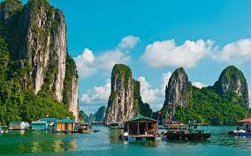



Dữ liệu: Hình ảnh các điểm du lịch của Việt Nam
Thông tin: Chọn địa điểm để đi du lich
Vật mang tin: Tạp chí du lịch

Slide 13

Quan sát tình huống phòng chống Covid-19
Câu 1: Bộ phận nào con người thu nhận được thông tin ?
Câu 2: Thông tin nào được não con người ghi nhớ và lưu trữ khi xem thông tin?
Câu 3: Bộ phận nào dùng xử lý thông tin khi nhận được thông tin?
Câu 4: Bộ phận nào dùng để truyền thông tin?

Slide 14


Slide 15
Câu 1: Bộ phận nào con người thu nhận được thông tin ?
Mắt theo dõi, tai lắng nghe.
Câu 2: Thông tin nào được não con người ghi nhớ và lưu trữ khi xem thông tin?
Thông tin những việc học sinh cần làm hàng ngày để phòng tránh covid-19 tại trường và ở nhà.
Câu 3: Bộ phận nào dùng xử lý thông tin khi nhận được thông tin?
Bộ não tiếp nhận và xử lý thông tin
Câu 4: Bộ phận nào dùng để truyền thông tin?
Miệng, tay truyền thông tin đến mọi người về những việc cần làm hàng ngày để phòng tránh covid-19 tại trường và ở nhà.

Slide 16
BÀI TẬP
1. Em hãy ghép mỗi mục ở cột A với một mục ở cột B
1. Thông tin | a. Các số, văn bản, hình ảnh, âm thanh
2. Dữ liệu | b. Những gì đem lại hiểu biết cho con người về thế giới xung quanh và chính bản thân mình
3. Vật mang tin | c. Vật chứa dữ liệu
2. Mỗi dòng sau đây là thông tin hay dữ liệu?
Dữ liệu
16:00 | 0123456789
Hãy gọi cho tôi lúc 16 giờ theo số điện thoại 0123456789
Thông tin

Slide 17

Lưu ý
Thông tin là cái được chứa trong dữ liệu. Dữ liệu là cái được lưu trên các thiết bị lưu trữ (vật mang tin). Thiết bị này có thể là giấy, băng đĩa, USB, CD,…
Dữ liệu có thể biểu diễn dưới nhiều dạng khác nhau (âm thanh, văn bản, hình ảnh,…)
Thông tin = Dữ liệu + Xử lý

Slide 18
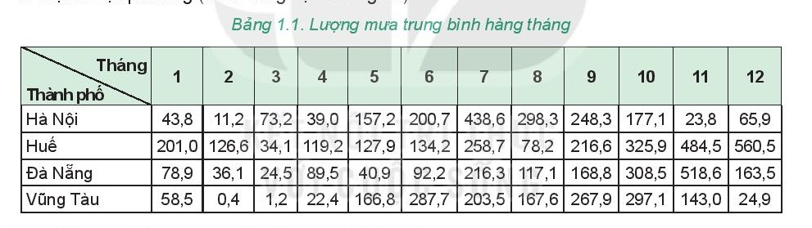
Em hãy xem bảng và trả lời các cây hỏi sau:
Các con số trong bảng là thông tin hay dữ liệu?
Phát biểu “Tháng 6, Đà Nẵng ít mưa nhất so với các thành phố Hà Nội, Huế, Vũng Tàu” là thông tin hay dữ liệu?
Trả lời câu hỏi: “Huế ít mưa nhất vào tháng nào trong năm?” Câu trả lời là thông tin hay dữ liệu?
Câu trả lời cho câu hỏi c có ảnh hưởng đến việc lựa chọn thời gian và địa điểm du lịch k?

Slide 19
Em hãy xem bảng và trả lời các cây hỏi sau:
Các con số trong bảng là thông tin hay dữ liệu?
Phát biểu “Tháng 6, Đà Nẵng ít mưa nhất so với các thành phố Hà Nội, Huế, Vũng Tàu” là thông tin hay dữ liệu?
Trả lời câu hỏi: “Huế ít mưa nhất vào tháng nào trong năm?” Câu trả lời là thông tin hay dữ liệu?
Câu trả lời cho câu hỏi c có ảnh hưởng đến việc lựa chọn thời gian và địa điểm du lịch không?
Trả lời
Dữ liệu
Thông tin
Dữ liệu
Có ảnh hưởng

Slide 20


TRÒ CHƠI HỘP QUÀ BÍ MẬT

Slide 21
LUẬT CHƠI
Các học sinh xung phong để trả lời câu hỏi, chọn gói quà mà mình mong muốn. Nếu trả lời đúng sẽ nhận được phần quà tương ứng với gói quà đã chọn. Trả lời sai, cơ hội sẽ được nhường cho các bạn khác.

Slide 22









KẾT THÚC

Slide 23








Câu 1: Phương án nào sau đây là thông tin?
A, Các con số thu thập được qua cuộc điều tra dân số.
B, Kiến thức về phân bố dân cư.
C, Phiếu điều tra dân số.
D, Tệp lưu trữ tài liệu về điều tra dân số.
8 điểm
GO HOME
C

Slide 24

Câu 2: Xem bản tin dự báo như hình bên,
bạn Khoa kết luận: “Hôm nay, trời có mưa”.
Phát biểu nào sau đây là đúng?
A, Bản tin dự báo thời tiết là dữ liệu, kết luận của Khoa là thông tin.
B, Bản tin dự báo thời tiết là thông tin, kết luận của Khoa là dữ liệu
C, Những con số trong bản tin dự báo thời tiết là thông tin.
D, Bản tin dự báo thời tiết và kết luận của Khoa đều là dữ liệu.
Hôm nay
24⁰ - 27⁰
9 điểm
GO HOME
A

Slide 25




Câu 3: Công cụ nào sau đây không phải là vật mang tin?
A, B,
C, D,
9 điểm
GO HOME
D

Slide 26
Câu 4: Phát biểu nào sau đây là đúng?
A, Mọi thông tin muốn có được, con người sẽ phải tốn rất nhiều tiền.
B, Thông tin là kết quả của việc xử lí dữ liệu để nó trở nên có ý nghĩa.
C, Không có sự phân biệt giữa thông tin và dữ liệu.
D, Dữ liệu chỉ có trong máy tính, không tồn tại bên ngoài máy tính.
9 điểm
B
GO HOME

Slide 27

TỔNG KẾT BÀI HỌC
DỮ LIỆU
THÔNG TIN
Thông tin được ghi lên vật mang tin trở thành dữ liệu.
Thông tin là những gì đem lại hiểu biết cho con người
VẬT MANG TIN
Vật mang tin để lưu trữ và truyền thông tin,…

Slide 28
Hướng dẫn về nhà:
- Về nhà học bài, tìm thêm các ví dụ khác để minh hoạ nội dung bài đã học.
Làm các bài tập 1.1 -1.9 – SBT/3,4,5.
Đọc trước mục 2. Tầm quan trọng của thông tin – SGK/6

Slide 29
THANK YOU!

